Slide 1
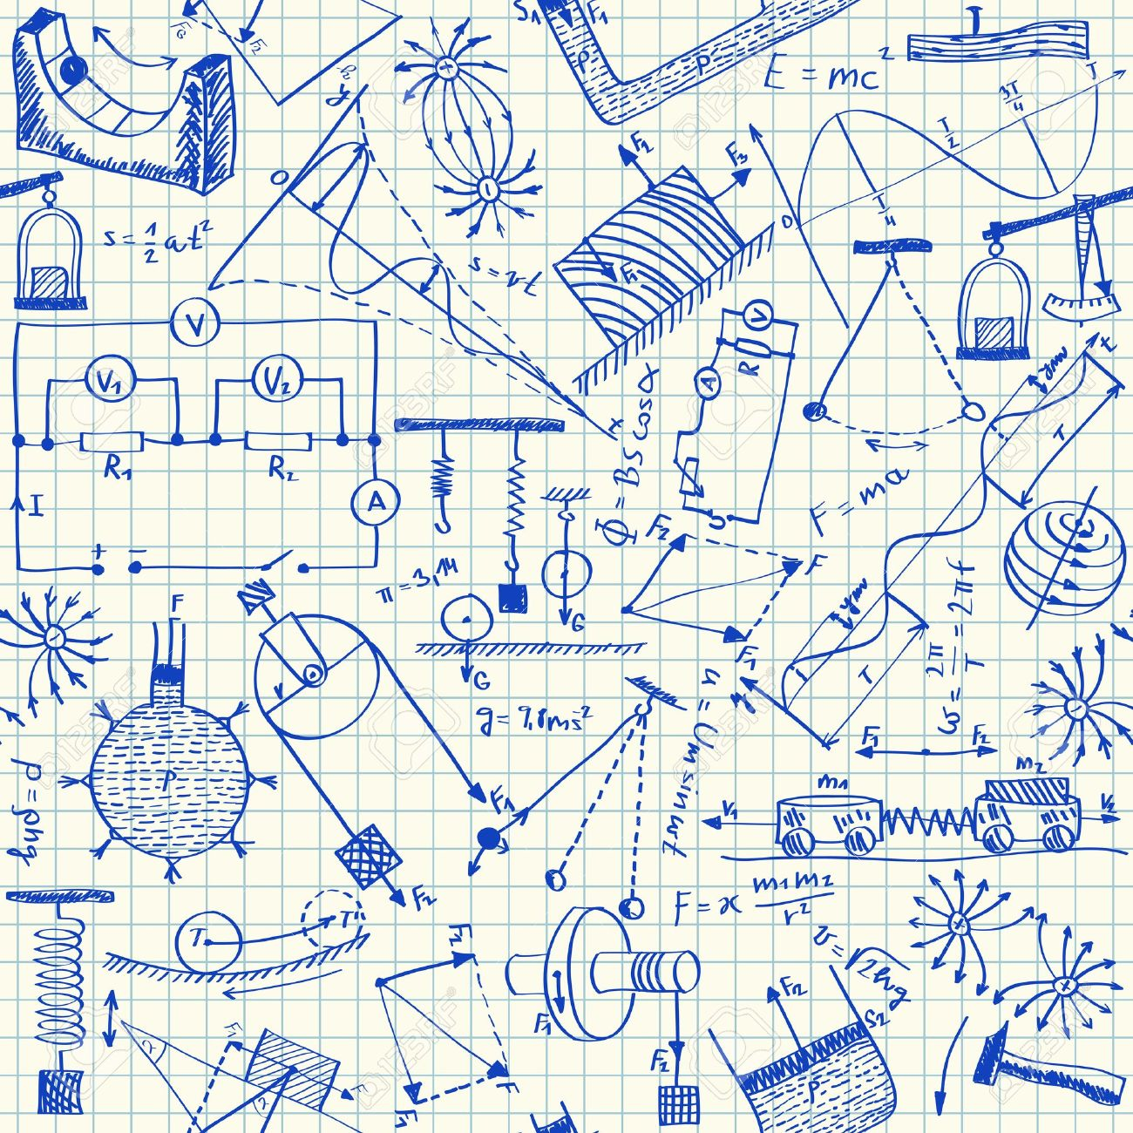
Городской семинар физиков.

Slide 2
Повторим пройденное
- Что называется импульсом?
- Почему импульс – векторная величина?
- Назовите единицы измерения импульса тела в СИ.
- В чем заключается закон сохранения импульса?
- Напишите формулу закона сохранения импульса .

Slide 3
Игра « По страничкам учебника»

Slide 5
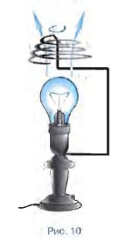

Slide 6
Реактивное движение. Ракеты.

Slide 7
Цели урока:
Дать понятие реактивного движения.
Рассмотреть устройство ракеты.
Показать применение закона сохранения импульса для реактивного движения.

Slide 8
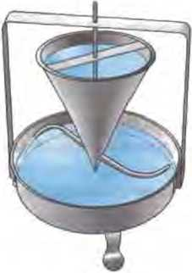
Демонстрация опытов
Опыт с шариком
Опыт с колбочкой.
Опыт с сегнеровым колесом.

Slide 9
Реактивное движение – движение, которое возникает как результат отделения от тела какой-либо части.

Slide 11
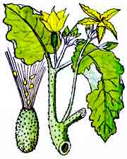
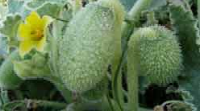
Созревшие плоды "бешеного" огурца при самом легком прикосновении отскакивают от плодоножки и из образовавшегося отверстия выбрасывается фонтаном горькая жидкость с семенами со скоростью 10 м/с , сами огурцы при этом отлетают в противоположном направлении.

Slide 12
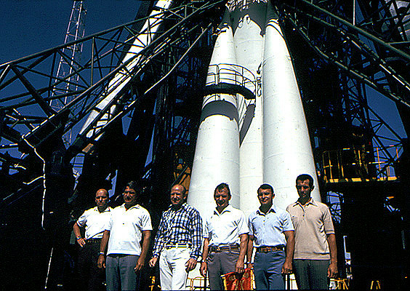
Реактивное движение, например, выполняет ракета. Особенностью этого движения является то, что тело может ускоряться и тормозить без какой-либо внешней взаимодействия с другими телами. Продукты сгорания при вылете получают относительно ракеты некоторую скорость. Согласно закону сохранения импульса, сама ракета получает такой же импульс, как и газ, но направлен в другую сторону. Закон сохранения импульса нужен для расчета скорости ракеты.

Slide 13
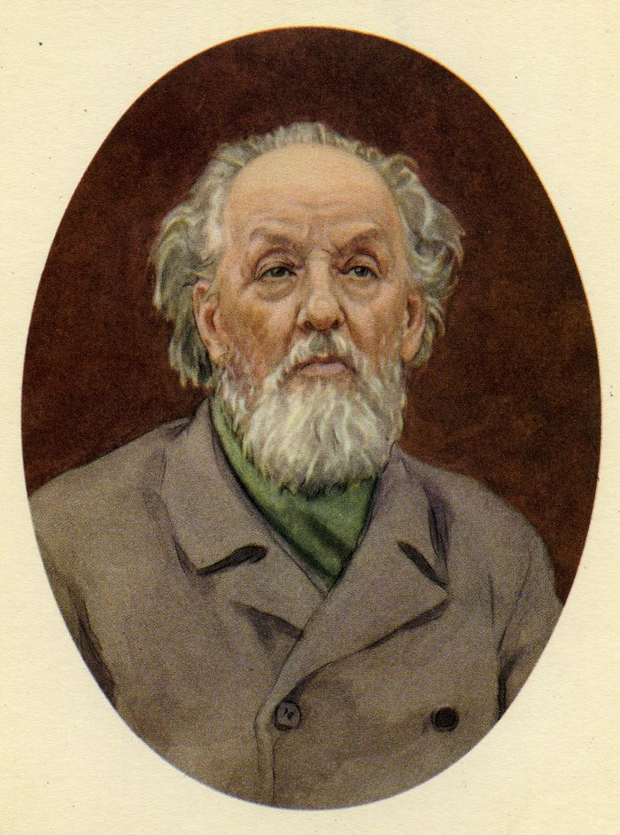
Мы с Вами должны гордиться тем, что основы теории реактивного двигателя были впервые высказаны и разработаны русским ученым Константином Эдуардовичем Циолковским в работе «Исследование мировых пространств». Ему же принадлежит идея применения многоступенчатых ракет.
Циолковский К.Э.

Slide 14
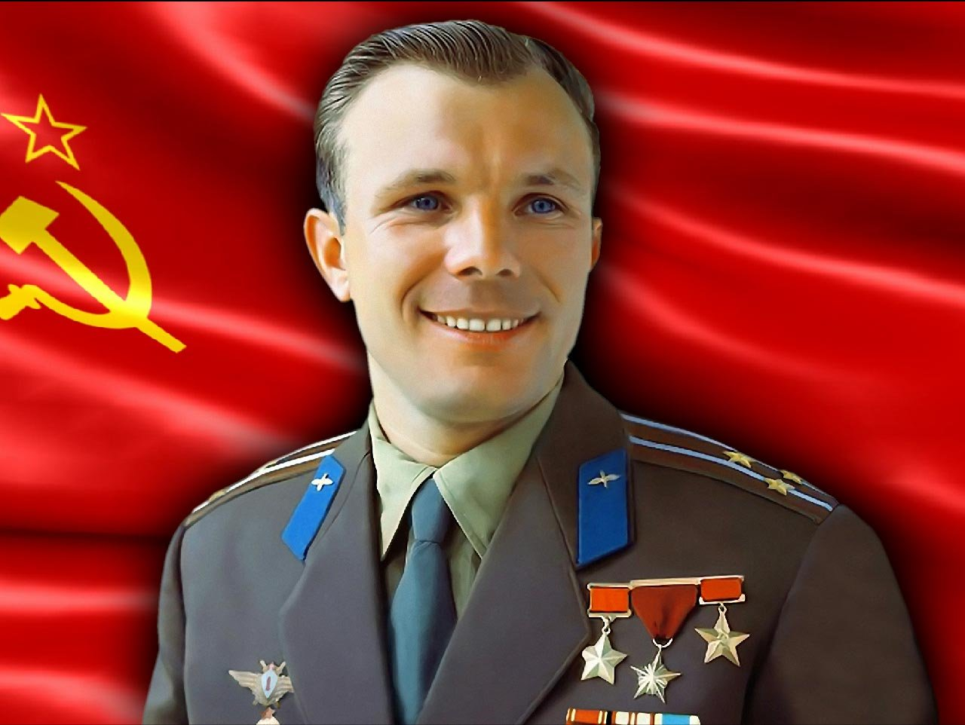
Нашей стране принадлежит великая честь запуска 4 октября 1957 г. первого искусственного спутника Земли. Также впервые в нашей стране 12 апреля 1961 г. был осуществлен полёт космического корабля-спутника «Восток» с космонавтом Юрием Алексеевичем Гагариным на борту.
Гагарин Ю.А.

Slide 15
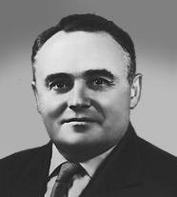
Этот и другие полёты были совершены на ракетах, сконструированных отечественными учеными и инженерами под руководством Сергея Павловича Королёва.
С. П. Королев.

Slide 16
Работа на местах «Собери свою ракету»

Slide 17
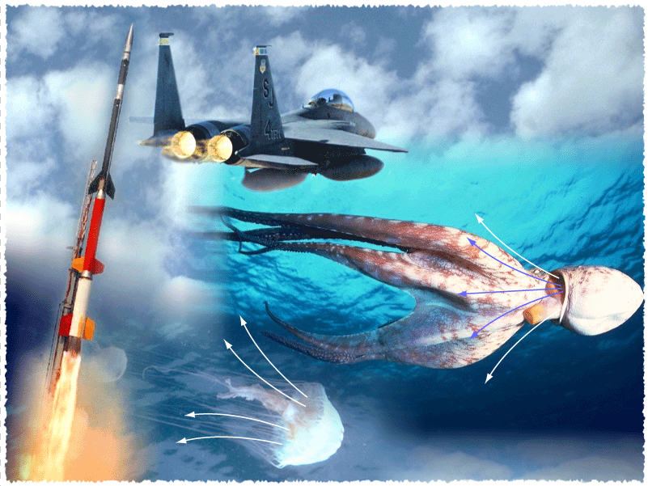
Игра «Найди общее»

Slide 18
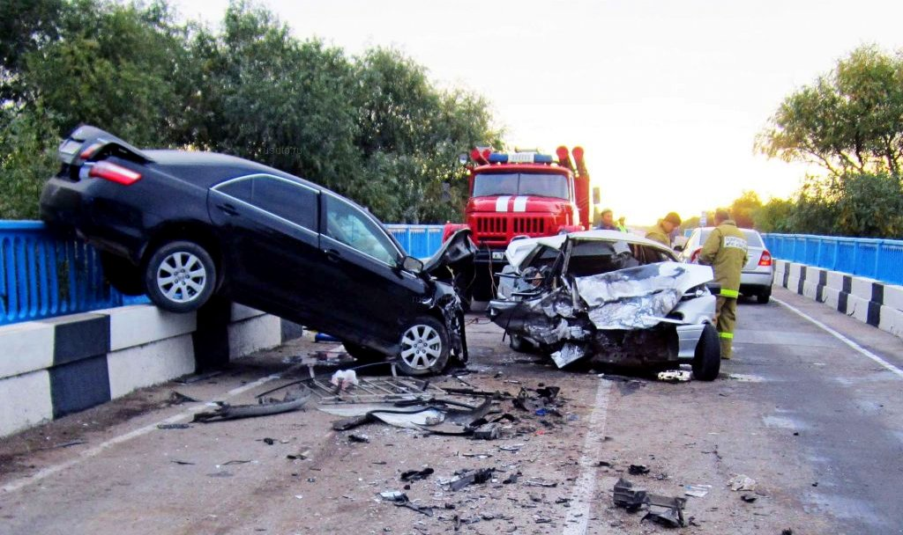
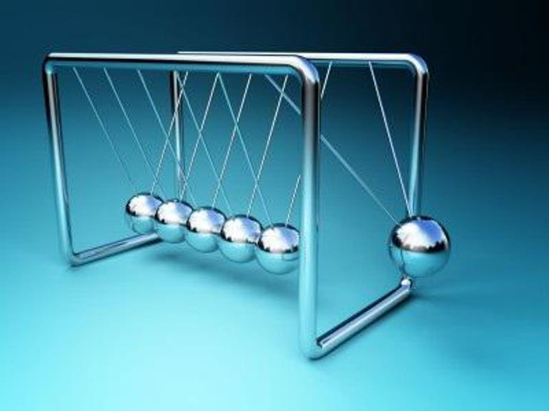
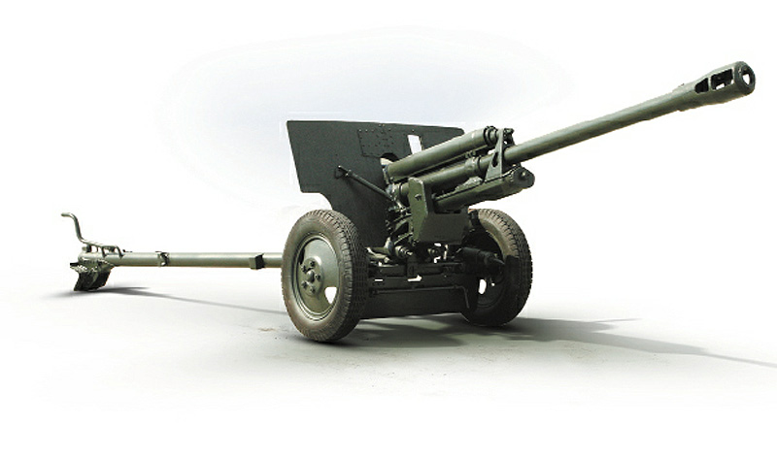
Игра «Найди общее»

Slide 19
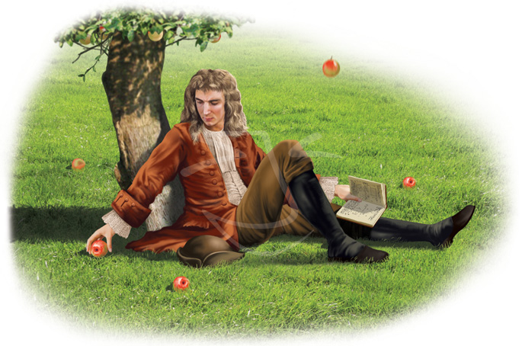
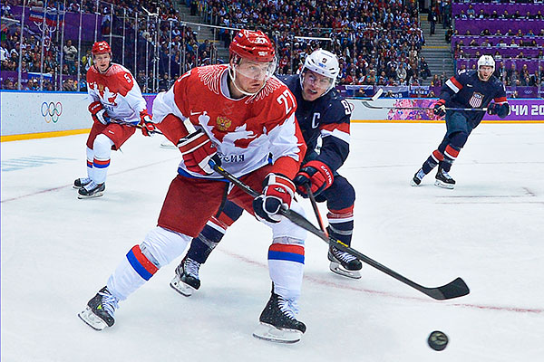
Игра «Найди общее»

Slide 20
Вам нужно выбрать те ситуации, в которых движение тела, по вашему мнению, является реактивным.
Ситуация 1: Сосулька, сорвавшись с крыши, падает на землю.
Ситуация 2: Автомат делает 300 выстрелов в минуту.
Ситуация 3: Каракатица перемещается в воде, сокращая мышцы своего тела.
Ситуация 4: Под давлением нагретого пара пробка вылетает из пробирки.
Ситуация 5: Лодка приходит в движение после того, как с нее в воду ныряет мальчик.

Slide 21
Ситуация 6: Летчик катапультируется из кабины самолета. Ситуация 7: В воздухе взрывается снаряд.
Ситуация 8: Новогодняя петарда осветила ночное небо разноцветными огнями. Ситуация 9: Всадник перелетает через голову, резко остановившейся лошади.

Slide 22
Подведение итогов
А сейчас, ребята, давайте, выразим свои чувства от урока. Проведем так называемое скрытое голосование. Выберите тот смайлик, который отражает ваше настроение, и опустите вот в эту коробочку.

Slide 23
Домашнее задание: п.22, упр.21(3).

